Slide 1

软件课程设计
王邦
wangbang@hust.edu.cn

Slide 2
大纲
第一部分 任务说明
第二部分 考核与评分
第三部分 开发指导

Slide 3
第一部分 任务说明
问题描述
基本要求
可选要求
重难点分析

Slide 4
问题描述
名称：课表输入系统的设计与开发
描述：在Dreamware开发环境下开发一个能够用于课程输入的系统，使得学生和老师可以方面地共享课程相关资源（对于编程开发比较熟练的同学可以自行选择其他编译器）。

Slide 5
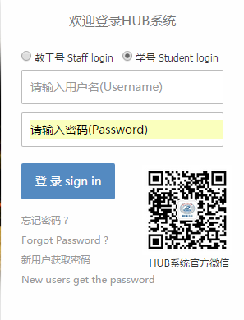
基本要求
有注册、登录功能，系统总共有三种身份的人登录，分别是老师，学生，管理员；其中只有学生有注册功能（包括学院、专业、年级、班级等信息），老师的账号由系统管理员分配，管理员的账号由系统设计者指定。
管理员具有最高权限，可以管理课程信息（具体包括录入、修改、排序、查找、打印等），可以管理老师和学生的账号信息。
老师可以修改、查看自己的课程信息，管理自己账号，如修改密码等基本功能。
学生可以查看自己的课程信息，管理自己账号，如修改密码等基本功能。
需要录入的课程信息的数据结构需要自行设计，要求使得方便录入，方便数据库的存储，方便查询。
系统各界面设计友好，课程录入简单方便。
参看hub系统的登录方式，可以切换登录者的身份。

Slide 6
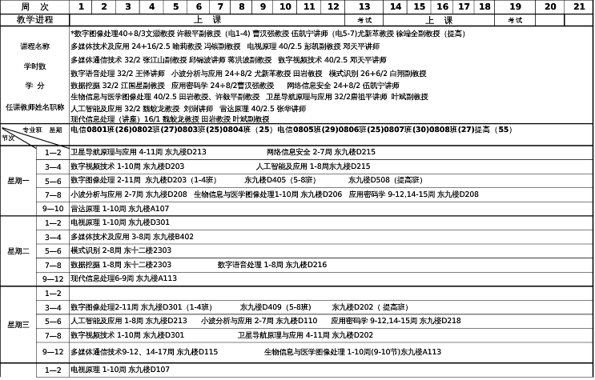
查看课表示例

Slide 7
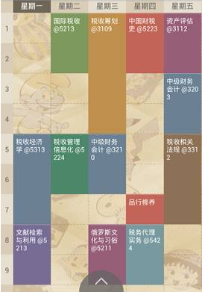
可选要求
学生除了可以查看整张课表外，还可以分周次查看每周的课程信息。
老师可以在这个系统中上传ppt，课后习题答案等授课有关的文件数据供学生下载。（需要ftp方面的知识）
课表示例

Slide 8
重难点分析
课程信息数据单元的数据结构的设计
数据库的设计以及数据库语言的设计
每个界面的设计友好

Slide 9
第二部分 考核与评分
进度安排
考核方式
评分方式
编程规范
文档规范
文档提交

Slide 10
进度安排
任务 | 时间
集中讲座 | 第7周
分组名单提交 | 第7周末
查阅资料、方案论证 | 第8~13周
中期报告提交 | 第14周
软件设计与调试 | 第15~19周
验收 | 第20~21周
报告撰写与提交 | 第22周

Slide 11
考核方式
现场验收：
软件功能展示
口头问答
课程设计报告：
中期报告（小组）
课程设计报告（个人）
源码（小组）
用户使用说明书（小组）

Slide 12
评分方式
现场验收60%，课程设计报告40%
评分标准：
1) 达到基本要求，并做出一些选做要求，质量较好，正确回答问题，优
2) 达到基本要求，并做出一些选做要求，良
3) 达到基本要求，中
4) 勉强达到基本要求，差
6) 系统不能运行或经常出错，不及格

Slide 13
编写规范
标识符（变量、函数、常量）命名：采用有意义的英文单词或词组
如int iWriteDiskBlock(char cBuffer, int iBlockNum);
代码缩进：清晰，合理
注释：清晰的代码注释
交互界面：简介明了，界面美观，交互性强

Slide 14
文档规范
中期报告：不少于1500的文档，内容包括项目名称、学生及指导老师信息、项目背景、需求分析、实施方案论证、系统架构、任务分工、进度安排及参考资料。
课程设计报告：不少于5000字（不包括源程序）的文档，报告封面在电信系主页下载。内容包括项目描述、系统描述、数据结构（或模型）描述、软件设计、模块层次图、技术报告、总结与建议、参考资料、附录（源码、软件说明书）等。
用户使用说明书：不做具体要求，说明操作方式，注意事项即可。

Slide 15
文档提交
中期报告：以”小组成员姓名”命名，如XX_XXX.doc(docx)，于第14周周六前提交
课程设计报告：以”个人姓名_学号”命名，如XX_U201XXX.doc(docx)，于第22周周六前提交
源码/用户使用说明书：以”小组成员姓名”命名并压缩，如XX_XXX.rar，于第22周周六前提交
提交邮箱：245014429@qq.com

Slide 16
第三部分 开发指导
使用平台与语言
开发公平及工具使用提示
安装步骤的解释说明
系统DSN添加图解

Slide 17



使用平台和语言
开发平台：推荐Dreamweaver
开发语言：html、JavaScript

Slide 18
开发平台及工具使用提示
开发指导网站：http://www.w3school.com.cn/
软件开发包：
Dreamweaver，http://pan.baidu.com/wap/album/file?uk=4080815635&album_id=6586983382264932768&fsid=2466099017
MySQL，https://dev.mysql.com/downloads/mysql/5.5.html
ODBC-driver,https://dev.mysql.com/downloads/connector/odbc/3.51.html
Navicat,http://www.navicat.com.cn/download/navicat-for-mysql
安装步骤：
1. 配置IIS，http://ons.me/147.html，可查看此链接的攻略；
2. 安装Dreamweaver；
3. 安装并配置MySQL，http://blog.csdn.net/longyuhome/article/details/7913375，可查看此链接的攻略；
4. 安装ODBC-Driver，并添加系统DSN。如果你的电脑是64位系统，请到C:\Windows\SysWOW64目录下查找名为odbcad32.exe的应用程序进行DSN修改。32位系统则从控制面板的管理工具中的数据源（ODBC）打开即可配置。（注意，添加的是系统DSN）
5.安装Navicat，此软件是数据库图形化管理软件，有助你快速认知数据库，帮助你学习数据库。
6.安装配置到此为止，接下来的设计开发，怎么连接数据库就要需要自行研究探索了。

Slide 19
以上安装步骤的解释说明
IIS配置是为了你写的本地的网页能够在浏览器里显示
Dreamweaver是初学者编写前端网页时的简便编译环境
MySQL是数据库管理系统，为了存储你的数据需要
ODBC-Driver和添加DSN是为了能让Dreamweaver能连接数据库，与数据库交互，当然熟练编程的同学可能不会选择这么做，可以直接编写代码与本地数据库交互。
安装Navicat是为了方便的管理数据库数据，初学者可以通过这个图形化软件快速学习数据库。
说明一点，以上所说的开发平台和语言都只是参考，只要可以完成题目，可以自行选择其他的开发平台以及语言。

Slide 20
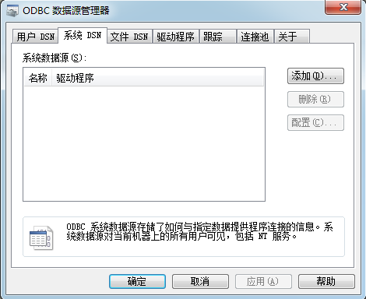
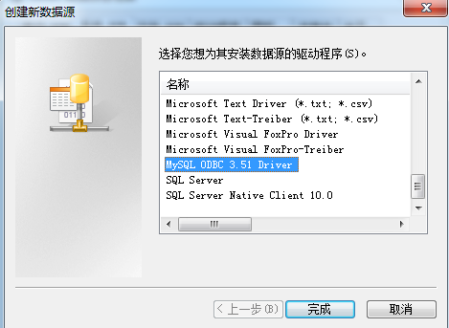
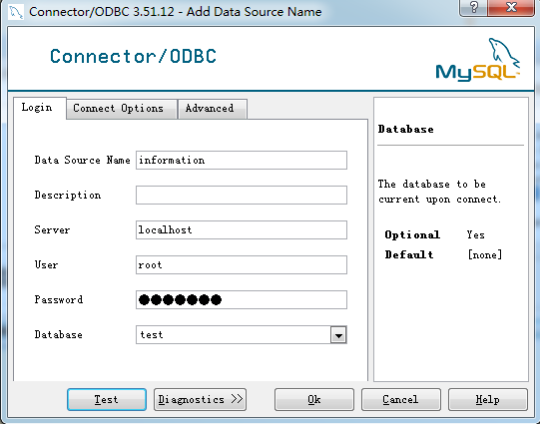
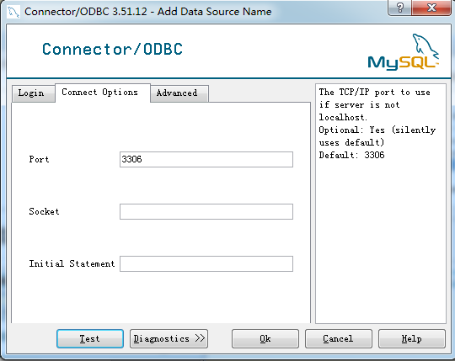
系统DSN添加图解（打开ODBC数据源管理器开始）
可随意填写
即为你配置MySQL时的账号密码
需要添加的数据源的表名

Slide 21
助教联系方式
高泽锋
QQ：245014429
Tel：18627094435

Slide 22
Thank you

